Slide 1
Information Systems, Organizations, and Strategy
© Prentice Hall 2014
Pertemuan 4
Sistem Informasi Manajemen
Marcello Singadji – marcello.singadji@upj.ac.id

Slide 2
Learning Objectives
Mampu menjelaskan apa yang harus diketahui manajer tentang membangun dan menggunakan sistem informasi dan dampaknya pada organisasi

Slide 3
Organisasi & Sistem informasi
Information Systems, Organizations, and Strategy

Slide 4
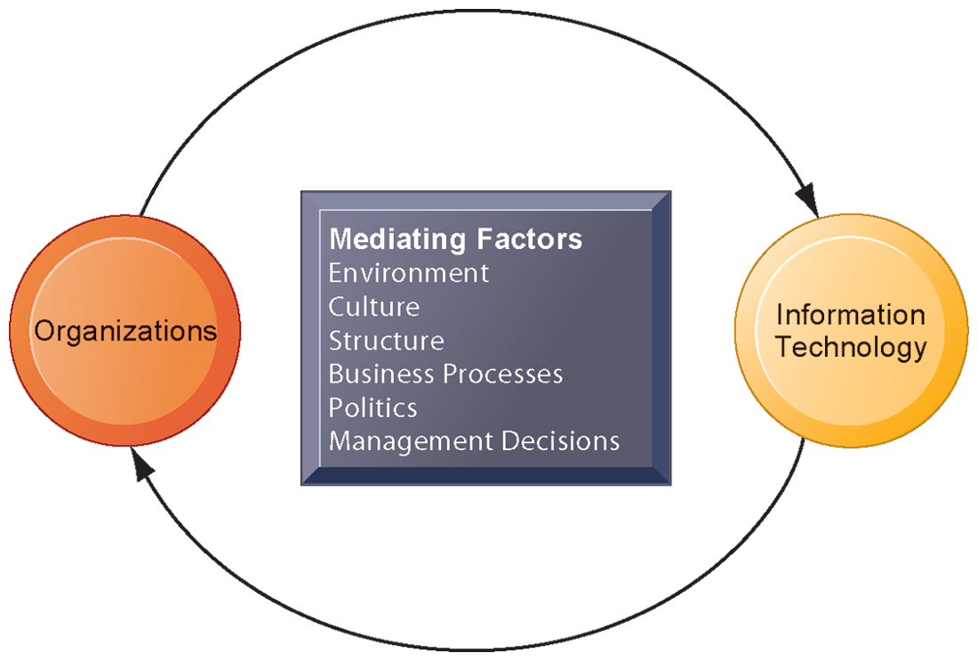
Sistem Informasi & Organisasi
Teknologi informasi dan organisasi saling mempengaruhi
Hubungan dipengaruhi oleh:
  Struktur organisasi
  Proses bisnis
  Politik
  Budaya
  Lingkungan organisasi
  Keputusan manajemen
Notes:
Meminta siswa untuk menjelaskan bagaimana masing-masing faktor dapat mempengaruhi hubungan antara organisasi dan teknologi informasi. Tekankan kepada siswa bahwa hubungan antara dua dan dampaknya ini pada masa depan bisnis yang sulit diprediksi. Misalnya, sangat sedikit orang yang bisa meramalkan keunggulan e-mail dan pesan instan dalam komunikasi bisnis 15 tahun yang lalu.

Slide 5
Sistem Informasi & Organisasi
Apa itu organisasi?
  Secara teknis
    Struktur sosial formal yang memproses sesuatu yang berasal dari lingkungan organisasi untuk menghasilkan output
    Sebuah badan hukum formal dengan aturan internal dan prosedur, serta struktur sosial
  Dari sisi perilaku
    Memiliki tanggung jawab
    Ada hak dan kewajiban

Slide 6
Sistem Informasi & Organisasi
Apa itu organisasi?
  Organisasi pada dasarnya digunakan sebagai tempat atau wadah bagi orang-orang untuk berkumpul, bekerjasama secara rasional dan sistematis, terencana, terpimpin dan terkendali, dalam memanfaatkan sumber daya (uang, material, mesin, metode, lingkungan), sarana-parasarana, data, dan lain sebagainya yang digunakan secara efisien dan efektif untuk mencapai tujuan organisasi

Slide 7
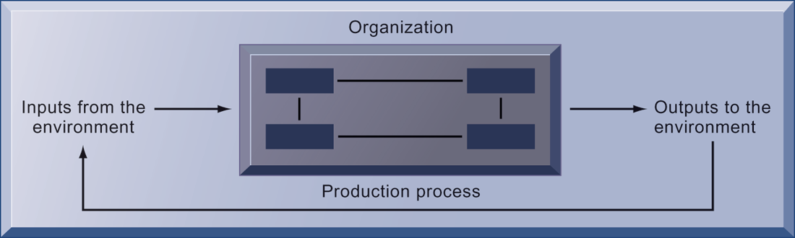
Organisasi dalam Ekenomi Mikro
Dalam definisi ekonomi mikro dari organisasi, modal dan tenaga kerja (faktor produksi utama yang disediakan oleh lingkungan) diubah oleh perusahaan melalui proses produksi menjadi produk dan jasa (output untuk lingkungan). Produk dan jasa yang dikonsumsi oleh lingkungan, yang memasok tambahan modal dan tenaga kerja sebagai masukan dalam loop umpan balik.
Notes:
Tanyakan kepada siswa apa masukan dari lingkungan? Apa yang dihasilkan organisasi (barang dan jasa). Dalam pandangan ini, organisasi atau perusahaan bisnis agak mudah berubah, dan mudah dibentuk. Organisasi adalah kumpulan dari bagian-bagian, seperti mesin, yang dapat disusun kembali sesuai kebutuhan. Tidak ada manusia dalam model ini, atau jika ada, mereka dianggap relatif sederhana.

Slide 8
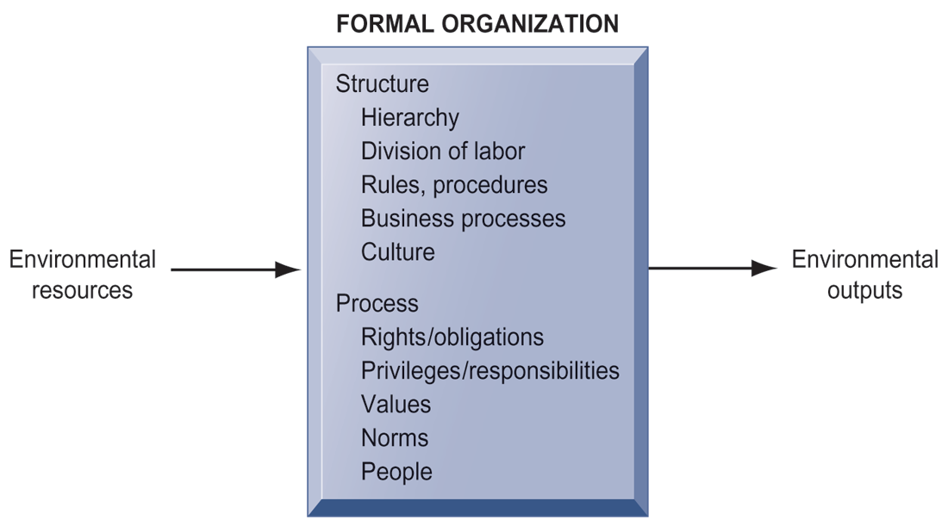
Lingkungan Organisasi
Pandangan perilaku organisasi menekankan hubungan kelompok, nilai-nilai, dan struktur.
Notes:
Dalam pandangan ini, perusahaan bisnis adalah sedikit lebih sulit untuk berubah dengan cepat atau perintah karena merupakan mesin yang sangat kompleks diisi dengan manusia. Perusahaan beroperasi dengan hirarki yang ada, definisi pekerjaan, aturan bisnis, kontrak hukum, prosedur, dan proses. organisasi yang efisien menjadi sangat baik pada unsur-unsur bisnis. Mengubah elemen ini membutuhkan waktu lebih lama.

Slide 9
Organisasi dan Sistem Informasi
Organisasi:
  Memiliki struktur
  Akuntabilitas, otoritas dalam sistem pengambilan keputusan
  Menganut prinsip efisiensi
  Rutinitas dan proses bisnis
  Politik organisasi, budaya, dan lingkungan
  APA YANG TERJADI JIKA PERUSAHAAN/ ORGANISASI TIDAK MEMILIKI INI?
Notes:
Politik Organisasi:
sudut pandang yang berbeda menyebabkan perjuangan politik, persaingan, dan konflik.
perlawanan politik sangat menghambat perubahan organisasi.
Budaya organisasi:
Budaya mungkin tampak seperti ide yang cukup abstrak untuk banyak siswa. Di sisi lain, siswa dengan pengalaman kerja akan dengan mudah dapat menggambarkan budaya perusahaan di mana mereka bekerja. Meminta siswa untuk menggambarkan budaya organisasi yang mereka alami sementara pada pekerjaan, atau area lain dari kehidupan mereka. Apa jenis budaya organisasi yang siswa sukai dan mengapa? Meminta siswa untuk menggambarkan berbagai jenis budaya dan apa jenis perusahaan lebih mungkin untuk memiliki mereka.

Slide 10
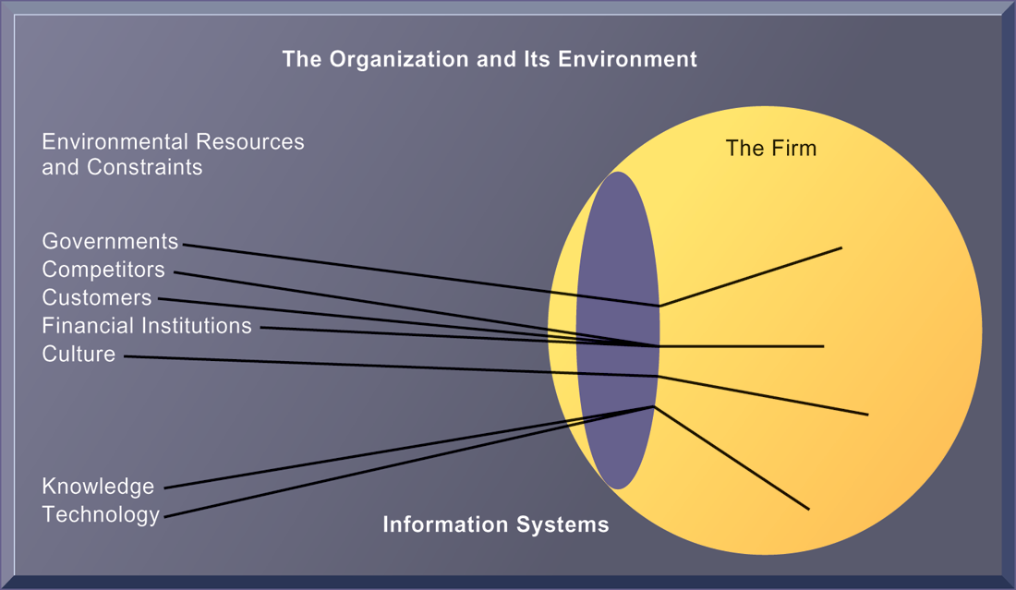
Lingkungan Perusahaan
Perusahaan dilambangkan dengan mata yang memandang semua lingkungan sekitarnya, dan sebagai sistem yang menyaring semua informasi yang masuk.
Untuk batas tertentu, organisasi "melihat" hanya apa sistem mereka. Jika sistem yang dibangun tidak baik, maka mungkin manajer mengalami kesulitan dalam melihat dan memecahkan masalah.

Slide 11
Teknologi
Kapan teknologi dikatakan sebagai pengganggu?
Teknologi yang membawa perubahan besar untuk bisnis, industri, pasar
  Contoh: komputer pribadi, perangkat lunak pengolah kata, Internet, algoritma PageRank
Notes:
Pastikan bahwa siswa memahami bahwa algoritma PageRank adalah teknologi yang mendasari di balik pencarian Google. Tanyakan kepada siswa apakah mereka dapat memberikan contoh setiap penggerak pertama yang menemukan teknologi mengganggu, namun gagal bertahan (contoh mungkin termasuk komputer pribadi Altair, Internet Browser Netscape Navigator, dll).

Slide 12
Organisasi dan Sistem Informasi
5 jenis dasar struktur organisasi
Kewirausahaan
  start-up usaha kecil
Mesin birokrasi:
  perusahaan manufaktur menengah
Birokrasi level menengah
Birokrasi yang profesional:
  kantor hukum, sistem sekolah, rumah sakit
Adhokrasi:
  perusahaan konsultan
Notes:
Apakah siswa setuju dengan klasifikasi jenis struktur organisasi?
Berikan contoh untuk setiap jenis organisasi?

Slide 13
Dampak Sistem Informasi Terhadap Organisasi dan Perusahaan Bisnis
Dampak ekonomi:
  IT merubah biaya
  Teknologi dan sistem informasi sudah merupakan faktor utama, seperti modal dan tenaga kerja
  IT mempengaruhi biaya dan kualitas informasi dan memberikan nilai ekonomi bagi informasi
    Salah satu dampak dari IT adalah Outsourcing

Slide 14
Dampak Sistem Informasi Terhadap Organisasi dan Perusahaan Bisnis
Teori biaya transaksi
  Perusahaan berusaha untuk menghemat biaya transaksi (biaya berpartisipasi dalam pasar).
    integrasi vertikal, mempekerjakan lebih banyak karyawan, membeli pemasok dan distributor
  IT menurunkan biaya transaksi pasar bagi perusahaan, sehingga bermanfaat bagi perusahaan untuk bertransaksi dengan perusahaan lain daripada tumbuh jumlah karyawan.

Slide 15
Dampak Sistem Informasi Terhadap Organisasi dan Perusahaan Bisnis
Teori agensi:
  Perusahaan adalah tempat pihak yang berkepentingan terikat dalam kontrak dan butuh pengawasan.
  Perusahaan mengeluarkan biaya agensi (biaya pengelolaan dan pengawasan) yang terus tumbuh.
  TI dapat mengurangi biaya agensi, sehingga memungkinkan bagi perusahaan untuk tumbuh tanpa menambah biaya pengawasan, dan tanpa menambah karyawan.

Slide 16
Dampak Sistem Informasi Terhadap Organisasi dan Perusahaan Bisnis
Internet dan organisasi:
  Internet meningkatkan aksesibilitas, penyimpanan, dan distribusi informasi dan pengetahuan untuk organisasi.
  Internet menekan biaya transaksi.
    Contoh: perusahaan besar memberikan petunjuk internal untuk karyawan melalui situs Web perusahaan, menghemat jutaan dolar dalam biaya distribusi

Slide 17
Menggunakan Sistem Informasi untuk Mencapai Keunggulan Kompetitif
Mengapa beberapa perusahaan menjadi pemimpin dalam industri mereka?
Model kekuatan kompetitif Michael Porter
  Memberikan pandangan umum dari perusahaan, pesaingnya, dan lingkungan
  Lima kekuatan kompetitif bentuk nasib perusahaan:
    pesaing
    pendatang baru
    produk dan jasa pengganti
    pelanggan
    pemasok

Slide 18
diskusi

Slide 19
Kasus
Diskusikan dalam kelompok :
  Menganalisis kekuatan kompetitif dan model rantai nilai yang dimiliki oleh McD.
  Apa strategi bisnis McD'? Bagaimana peran yang dimainkan oleh teknologi dalam strategi bisnis ini.
  Berapa banyak teknologi membantu McD bersaing? Jelaskan.

Slide 20


Slide 21

see u !!!

